Slide 1

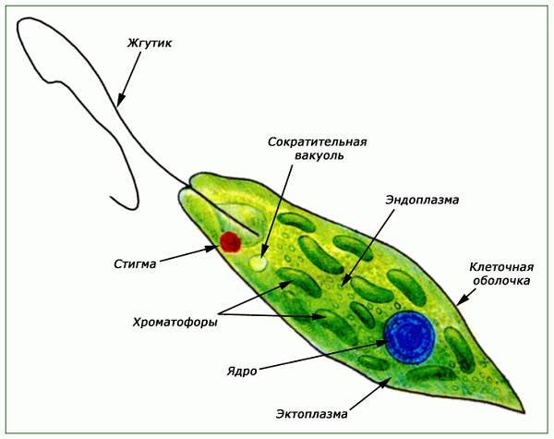
Биология
7
класс
Глава II: Одноклеточные животные или простейшие.
Тема: Класс жгутиковые.

Slide 2
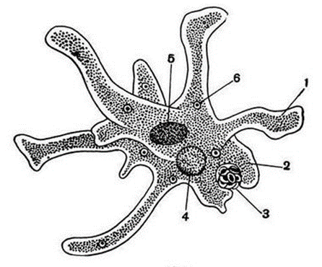
Проверим ваши знания :
Органоидами движения ложноножек явля-
ются:
а) временные выросты цитоплазмы;
б) постоянные выросты клеточной стенки;
в) реснички.

Slide 3
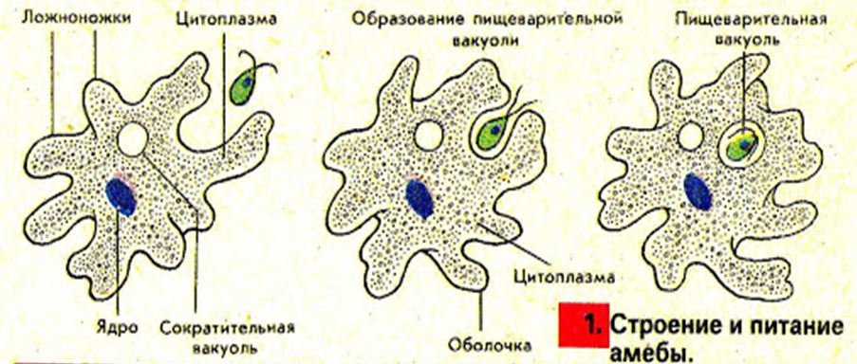
Проверим ваши знания :
2. Амеба захватывает пищу:
а) пищеварительными вакуолями;
б) тонкой клеточной оболочкой;
в) ложноножками.

Slide 4
СЕГОДНЯ НА УРОКЕ :
Среда обитания и строение эвглены зеленой.
1
Свойства одноклеточного организма.
2
Многообразие класса жгутиковых.
3
Значение в природе и жизни человека.
4

Slide 5
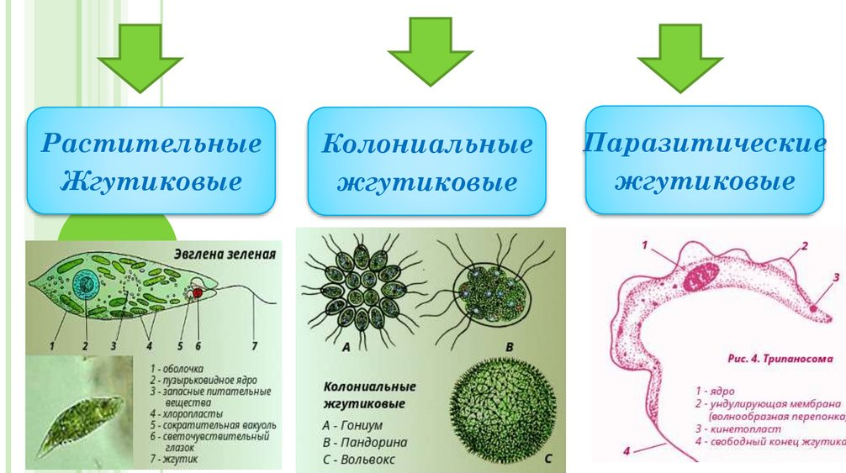
Класс жгутиковые

Slide 6
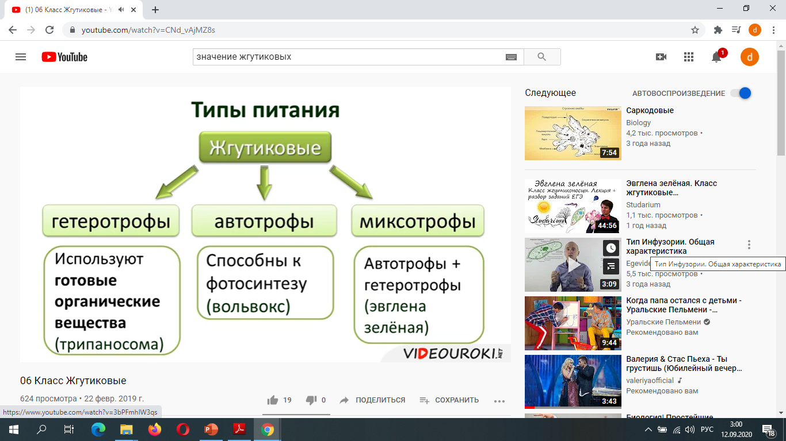
Тип питания

Slide 7
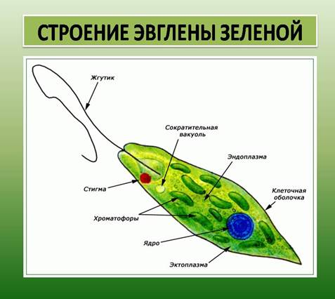
Классификация
Тип: Эвгленозои
Класс: Жгутиковые
Отряд: Эвгленовые
Семейство:Эвгленовые
Род: Эвгленовые
Вид: Эвглена зеленая
Notes:
Амёба обитает в пресных водах,
На самом дне, где илистая муть.
В среде, где очень мало кислорода
Амёба ищет свой особый путь.
Обычные амёбы меньше точки,
Но делятся, однако, и живут.
Притом морские мелкие комочки
И горы меловые создают.
Движение посредством ложноножек
Увидеть можно только в микроскоп:
Течёт в мешочке из мембранной кожи
Густая цитоплазма, как сироп.
В растворе соли клеточка сжималась,
Как будто тельце ощущало боль,
При этом учащенно сокращалась,
Выталкивая жидкость, вакуоль

Slide 8
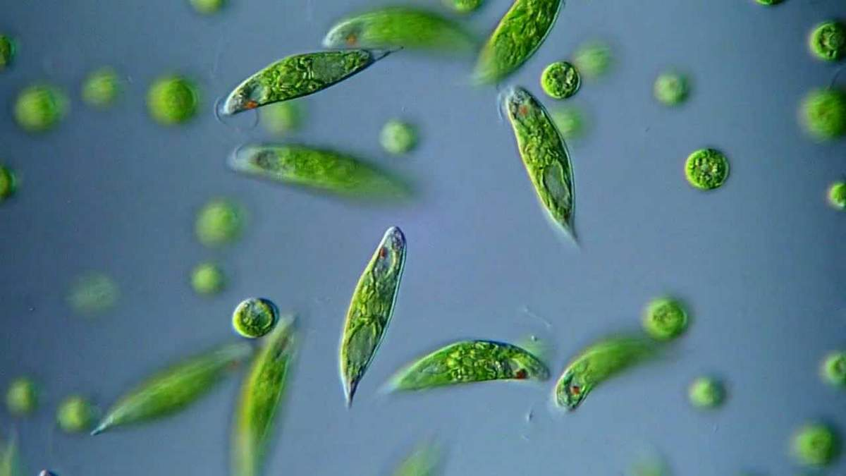
Среда обитания

Slide 9
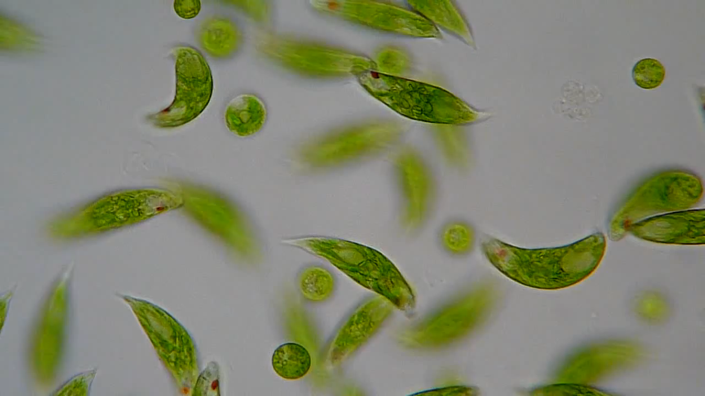
Особенности передвижения
Notes:
Амёба обитает в пресных водах,
На самом дне, где илистая муть.
В среде, где очень мало кислорода
Амёба ищет свой особый путь.
Обычные амёбы меньше точки,
Но делятся, однако, и живут.
Притом морские мелкие комочки
И горы меловые создают.
Движение посредством ложноножек
Увидеть можно только в микроскоп:
Течёт в мешочке из мембранной кожи
Густая цитоплазма, как сироп.
В растворе соли клеточка сжималась,
Как будто тельце ощущало боль,
При этом учащенно сокращалась,
Выталкивая жидкость, вакуоль

Slide 10
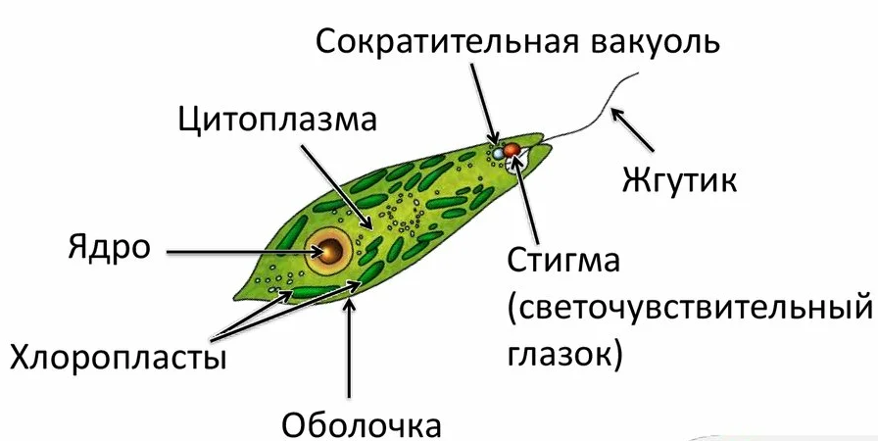
Строение эвглены зеленой
Notes:
Клетка амебы не имеет жесткой оболочки. Она образует выпячивания и впячивания. Выпячивания (цитоплазматические выросты) называют ложноножками или псевдоподиями. Благодаря им, амеба может медленно двигаться, как бы перетекая с места на место, а также захватывать пищу. Образование ложноножек и перемещение амебы происходит за счет движения цитоплазмы, которая постепенно перетекает в выпячивание. Цитоплазма амебы не однородна. Выделяют более прозрачный и плотный наружный слой (эктоплазма) и более зернистый и жидкий внутренний слой цитоплазмы (эндоплазма).
В цитоплазме амебы находятся различные органеллы, ядро, а также пищеварительная и сократительная вакуоли.

Slide 11
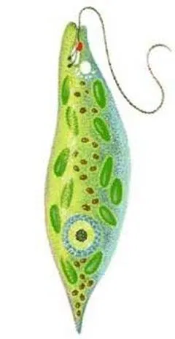
Дыхание эвглены
Дыхание аэробное. Газообмен осуществля-
ется через наружную клеточную мембрану, по всей поверхности тела. Дыхательным и энергетическим центром является митохондрия.

Slide 12
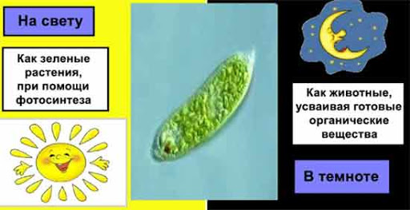
Питание эвглены
Notes:
Питается амеба различными одноклеточными организмами и органическими остатками. Пища обхватывается ложноножками и оказывается внутри клетки, образуется пищеварительная вакуоль. В нее поступают различные ферменты, расщепляющие питательные вещества. Те, которые нужны амебе, потом поступают в цитоплазму. Ненужные остатки пищи остаются в вакуоли, которая подходит к поверхности клетки и из нее все выбрасывается. Амёба протей питается путём фагоцитоза, поглощая бактерии, одноклеточные водоросли и мелких простейших. Образование псевдоподий лежит в основе захвата пищи. На поверхности тела амёбы возникает контакт между плазмалеммой и пищевой частицей, в этом участке образуется «пищевая чашечка». Её стенки смыкаются, в эту область (с помощью лизосом) начинают поступать пищеварительные ферменты. Таким образом формируется пищеварительная вакуоль. Далее она переходит в центральную часть клетки, где подхватывается токами цитоплазмы. Вакуоль с не переваренными остатками пищи подходит к поверхности клетки и сливается с мембраной, таким образом выбрасывая наружу содержимое. Кроме фагоцитоза, амёбе свойствен пиноцитоз — заглатывание жидкости

Slide 13
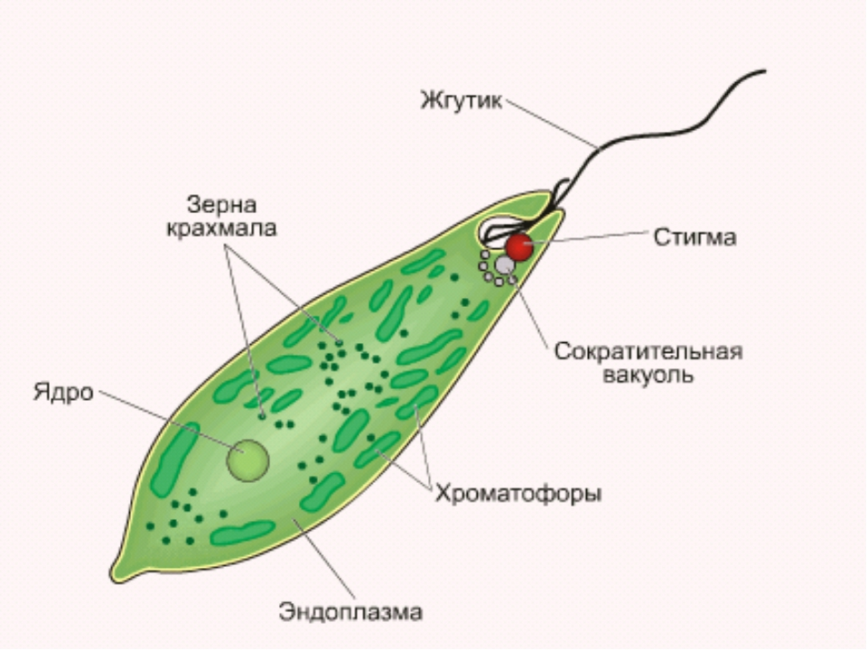
Процесс выделения

Slide 14
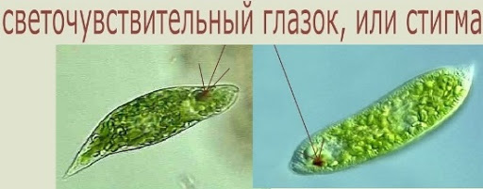
Раздражимость эвглены
Notes:
Питается амеба различными одноклеточными организмами и органическими остатками. Пища обхватывается ложноножками и оказывается внутри клетки, образуется пищеварительная вакуоль. В нее поступают различные ферменты, расщепляющие питательные вещества. Те, которые нужны амебе, потом поступают в цитоплазму. Ненужные остатки пищи остаются в вакуоли, которая подходит к поверхности клетки и из нее все выбрасывается. Амёба протей питается путём фагоцитоза, поглощая бактерии, одноклеточные водоросли и мелких простейших. Образование псевдоподий лежит в основе захвата пищи. На поверхности тела амёбы возникает контакт между плазмалеммой и пищевой частицей, в этом участке образуется «пищевая чашечка». Её стенки смыкаются, в эту область (с помощью лизосом) начинают поступать пищеварительные ферменты. Таким образом формируется пищеварительная вакуоль. Далее она переходит в центральную часть клетки, где подхватывается токами цитоплазмы. Вакуоль с не переваренными остатками пищи подходит к поверхности клетки и сливается с мембраной, таким образом выбрасывая наружу содержимое. Кроме фагоцитоза, амёбе свойствен пиноцитоз — заглатывание жидкости

Slide 15
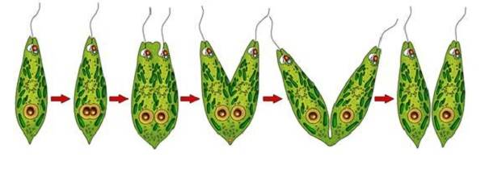
Размножение эвглены
Размножение у эвглены происходит
путем деления ее клетки на две части .
Notes:
Ядро при этом увеличивается в объеме, а ядерная оболочка растворяется. Ядерные вещества поступают в цитоплазму и распределяются поровну по двум разным частям клетки и вскоре здесь образуют по одному ядру. При этом тело амебы удлиняется
и, образуя в средней части перетяжку, делится на два.

Slide 16
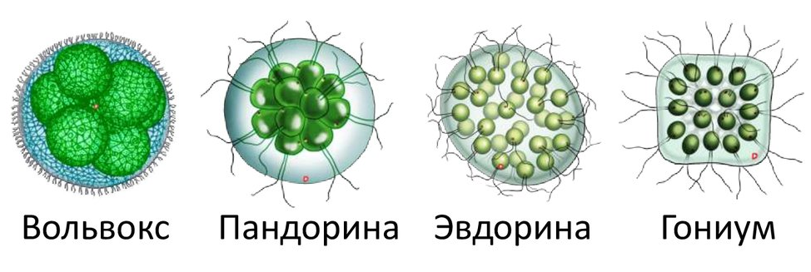
Колониальные жгутиковые

Slide 17
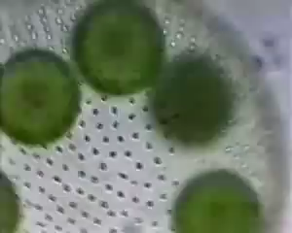
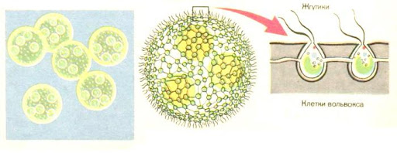

Вольвокс

Slide 18
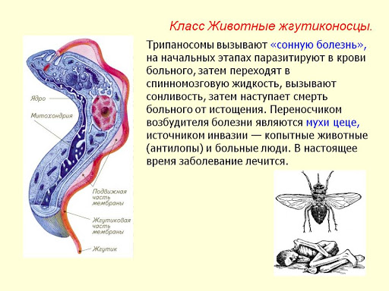
Трипанасома

Slide 19
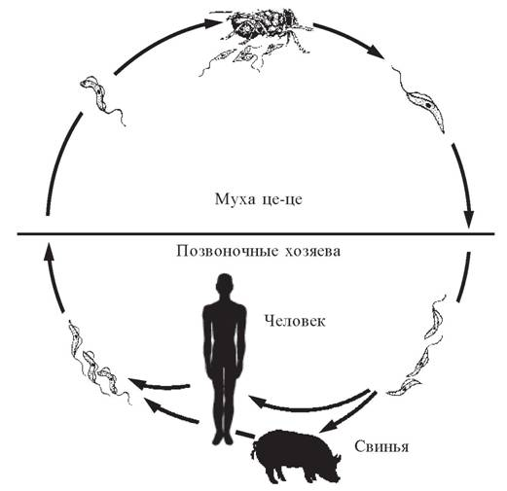
Цикл жизни трипаносомы
Trypanosoma brucei rhodesiense — возбудитель природно-очагового заболевания(антропозооноза)Основной резервуар
в природе — антилопы, второстепенный — свиньи, козы и другие домашние и дикие животные
Notes:
Trypanosoma brucei rhodesiense — возбудитель природно-очагового заболевания (антропозооноза). Основной резервуар в природе — антилопы, второстепенный — свиньи, козы и другие домашние и дикие животные (рис. 15).
Патогенное действие: из места укуса трипаносомы попадают в кровь, лимфу, спинномозговую жидкость, вызывают воспаление головного мозга и мозговых оболочек (менингоэнцефалит) с характерной сонливостью. У больных наблюдается увеличение лимфоузлов, селезенки, печени, нарушение их функции. Без лечения больные часто умирают.

Slide 20
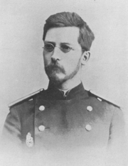
Пётр Фоки́ч Боро́вский (1863—1932)
Боровским было исследовано распространенное в среднеазиатских республиках и Закавказье заболевание — пендинская или сартовская язва («пендинка», кожный лейшманиоз). Он первым дал правильное описание возбудителя этой болезни и отнёс его к типу простейших (Protozoa), а не к бактериям или грибкам, как считали раньше.

Slide 21
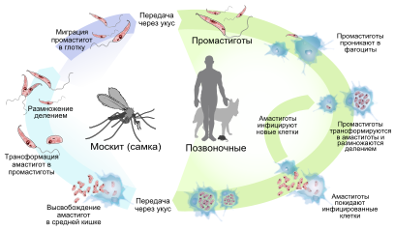
Лейшмания

Slide 22
Пётр Фоки́ч Боро́вский (1863—1932)
В 1898 году он опубликовал свои наблюдения в «Военно-медицинском журнале» (№ 11), но только в 1932 году это открытие получило международное признание. Его открытие позволило в дальнейшем решать вопросы эпидемиологии, лечения и профилактики этого заболевания.

Slide 23
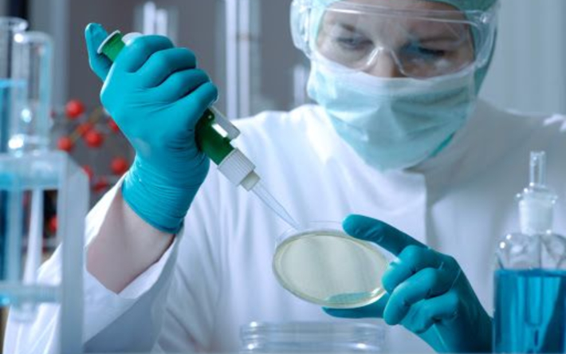
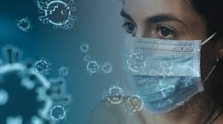
Эпидемиология
Эпидемиология — общемедицинская наука, определяющая закономерности возникновения и распространения заболеваний различной этиологии с целью разработки контроля и профилактических мероприятий. Изучает случаи заболеваемости на определённой территории в определённое время среди определённых групп населения.

Slide 24
Пётр Фоки́ч Боро́вский (1863—1932)
Являлся одним из организаторов медицинского факультета Ташкентского университета, позднее ставшего Ташкентским медицинским институтом. Боровский был профессором Ташкентского медицинского института, с 1920 года и до конца жизни заведовал кафедрой госпитальной хирургии ТашМИ. Он являлся одним из организаторов здравоохранения в Узбекистане. Внес большой вклад в медицинскую науку.

Slide 25
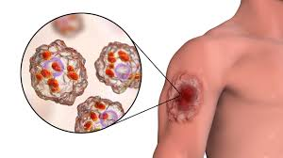
Лейшманиоз или болезнь Боровского
Notes:
Боровский предположил, что передача возбудителя сартовской язвы происходит не путём прямой инокуляции в кожу, а через кровь из пищеварительного или дыхательного аппарата москитов. К. Шульгин, коллега Боровского по Ташкентскому госпиталю, полностью подтвердил его наблюдения и первым, в 1902 году, опубликовал верное предположение о передаче заболевания ночными кровососущими насекомыми.

Slide 26
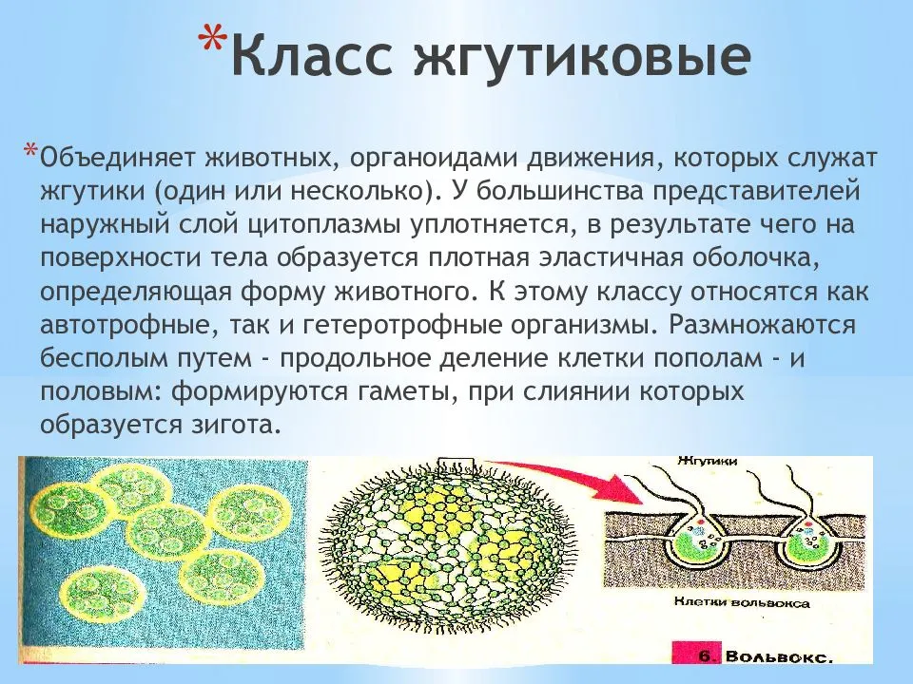
Жгутиковые

Slide 27
ЗАДАНИЕ
Прочитать
§4
(стр.14- 17).
§5 Опережающее чтение.
DОтветить на вопросы письменно
(стр. 17).
Выполнить задания (стр. 17)
С помощью чего можно изобразить движение эвглены зеленой?

